Slide 1
Tuần 18
TIẾNG VIỆT 1
Tập 1
Ôn tập cuối học kì 1

Slide 2
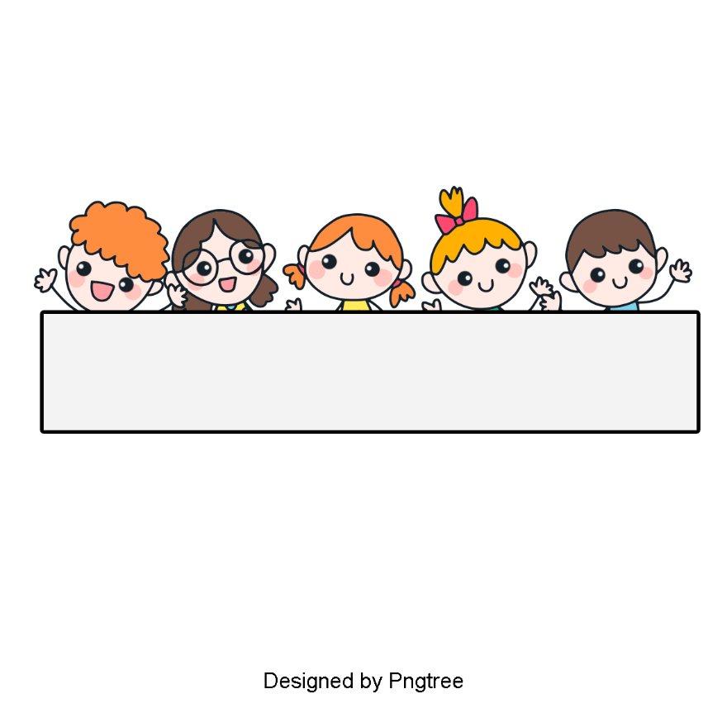
ĐỌC THẦM

Slide 3
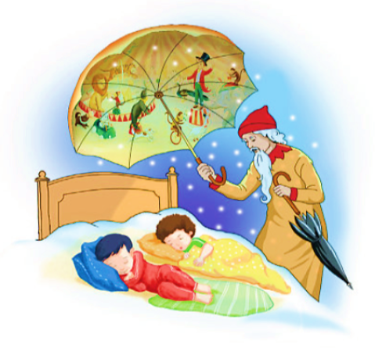

Slide 4


Slide 5
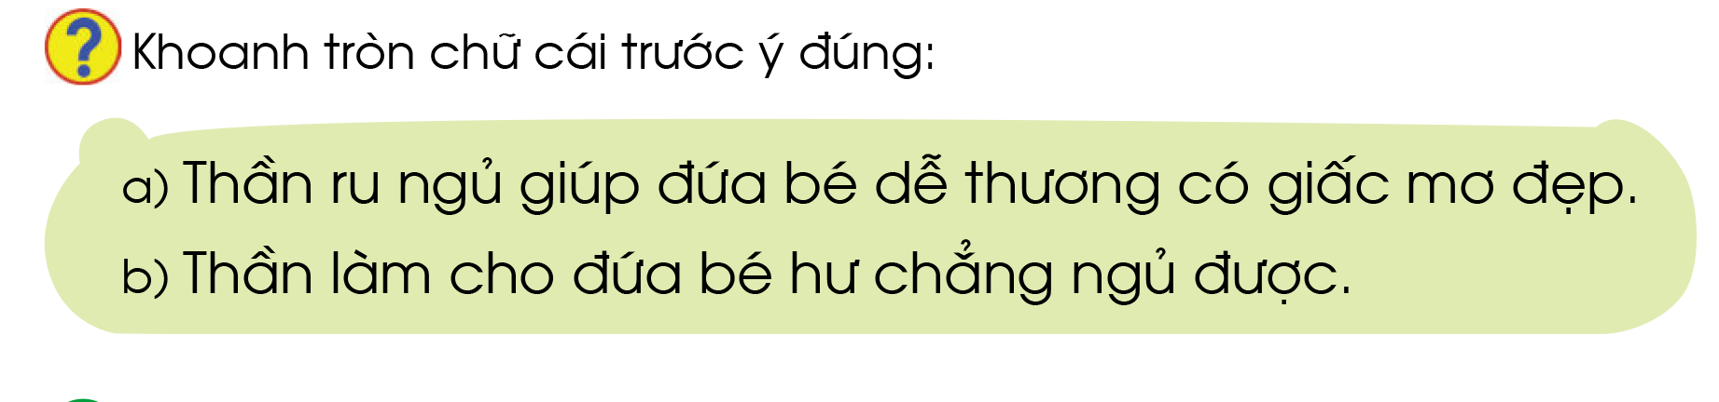

Slide 6
THƯ GIÃN

Slide 7
VIẾT

Slide 8
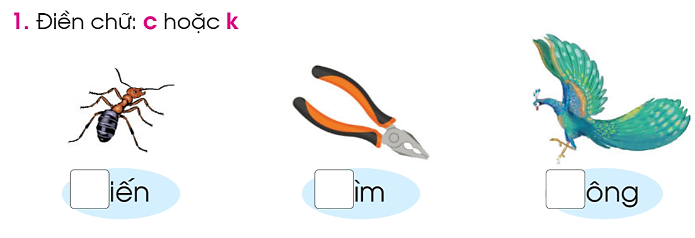
k
k
c

Slide 9
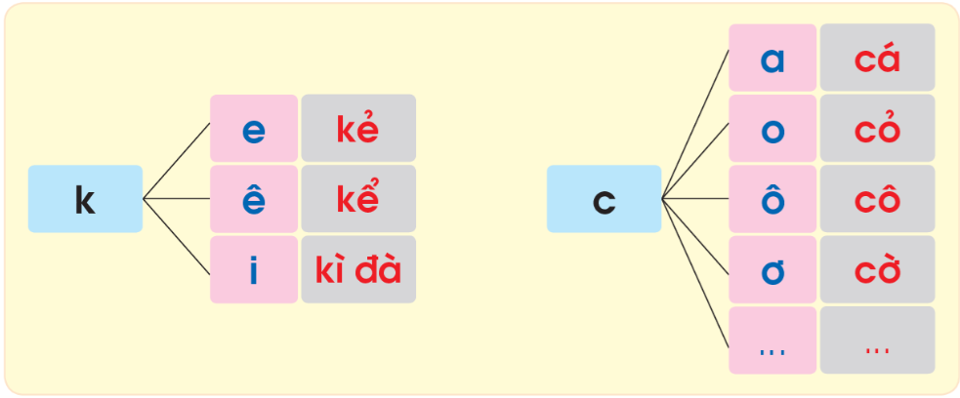
GHI NHỚ

Slide 10
